Slide 1
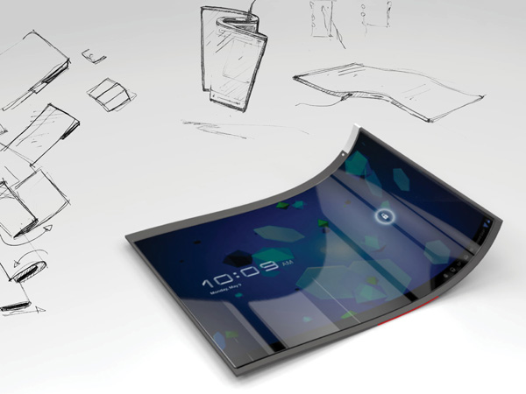
SMD0123 - COMPUTAÇÃO MÓVEL E UBÍQUA - T01 CKP8622 - COMPUTAÇÃO MÓVEL E UBÍQUA - T01
Prof. Windson Viana de Carvalho
Prof. Fernando Trinta
windson@virtual.ufc.br
fernando.trinta@dc.ufc.br

Slide 2
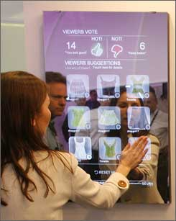
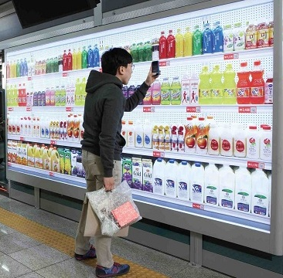
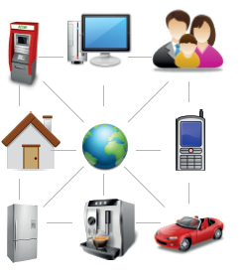
Computação Ubíqua
Sistemas Móveis
Sistemas Pervasivos
Computação Física
Computação Vestível
Internet das Coisas
CiberPhysical Systems

Slide 3
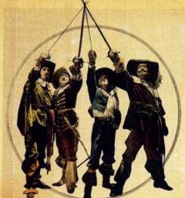
Quem somos?
Professores
Pesquisadores do Laboratório Great focados em Computação Móvel e Ubíqua
Apoio
Pós-Graduandos em Estágio a Docência
Pedro Teixeira

Slide 4

Quem são vocês?

Slide 5
O que vamos aprender?
As definições, desafios e aplicações de Computação Ubíqua
De Mark Weiser a Internet das Coisas
Sensibilidade ao Contexto

Slide 6
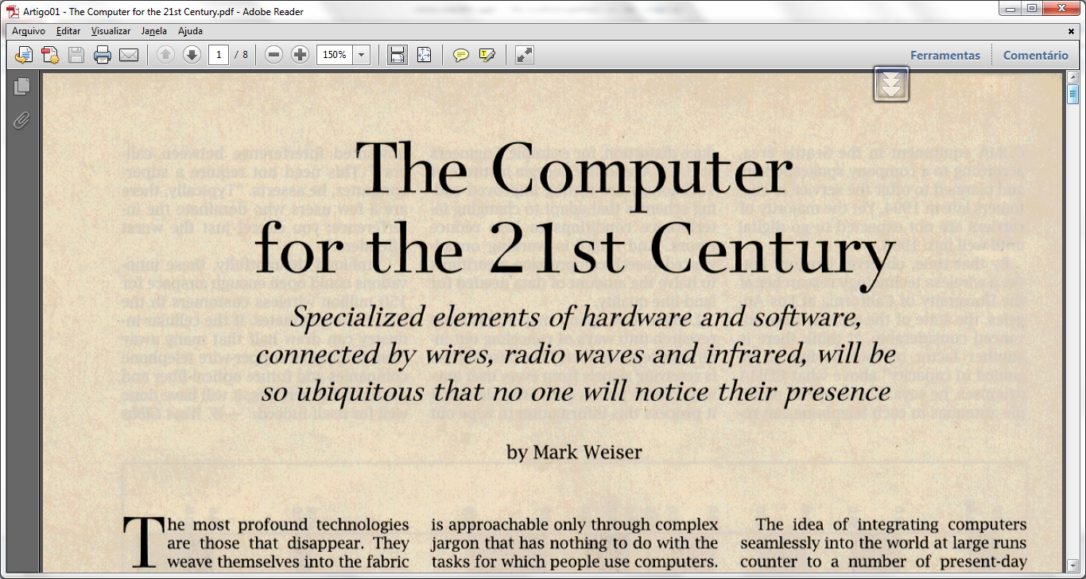
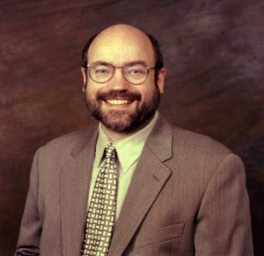
Computação Ubíqua por Mark Weiser
1991
“The most profound technologies are those that disappear”

Slide 7
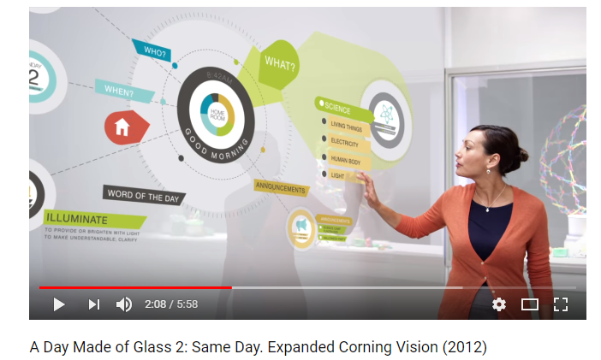
Exemplo da visão de Mark Weiser

Slide 8
Ementa
Histórico. Principais Características. Cenários. Aplicações. Desafios de Computação Ubíqua
Tecnologias de comunicação sem fio
Características gerais da comunicação sem fio.
Bluetooth, ZigBee, Wifi, GSM e 3G
Sensibilidade ao Contexto
Definição, Modelagem, Representação e Inferência

Slide 9
Ementa
Adaptabilidade e Adaptatividade
Personalização, Customização
Adaptação Estática e Adaptação Dinâmica
Técnicas de Adaptação de Conteúdo e de Apresentação
Reconfiguração dinâmica
Sensores (QrCode, RFID, RSSF)

Slide 10
Ementa
Desenvolvimento de software móvel e ubíquo
Fragmentação e seus desafios
Técnicas de programação para dispositivos móveis
Plataforma Nativas (e.g., Android, Plataforma iOS)

Slide 11
Ementa
Explorando novos recursos
Acessando a nuvem e as redes sociais
Serviços baseados em localização
Realidade Aumentada
Jogos Pervasivos
Computação Ubíqua no auxílio a aprendizagem

Slide 12
O que vamos aprender?
Revisão de Sistemas Distribuídos
Modelos de Comunicação, Requisição- Reposta e Pub-Sub
Descoberta de Recursos e Serviços
IoT - Internet das Coisas, CoAP, Node-RED
MQTT e BlueMix, CoAP, Node-RED
Conceito de Middleware
Middleware Computação Ubíqua
Middleware Computação Sensível ao Contexto
Loop de Adaptação - Mape-K

Slide 13
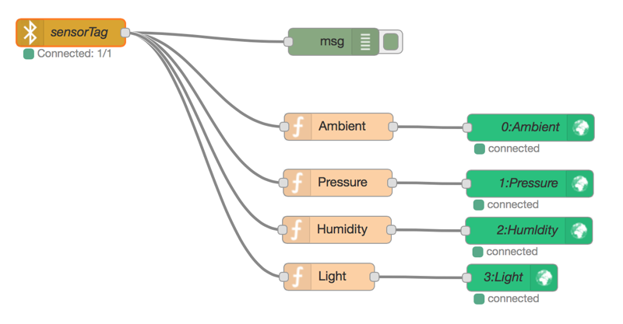
O que vamos aprender?
Node-RED, programação por fluxo

Slide 14
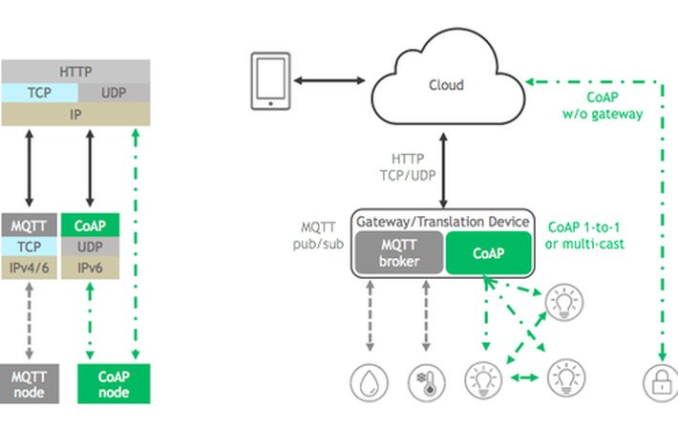
O que vamos aprender?

Slide 15
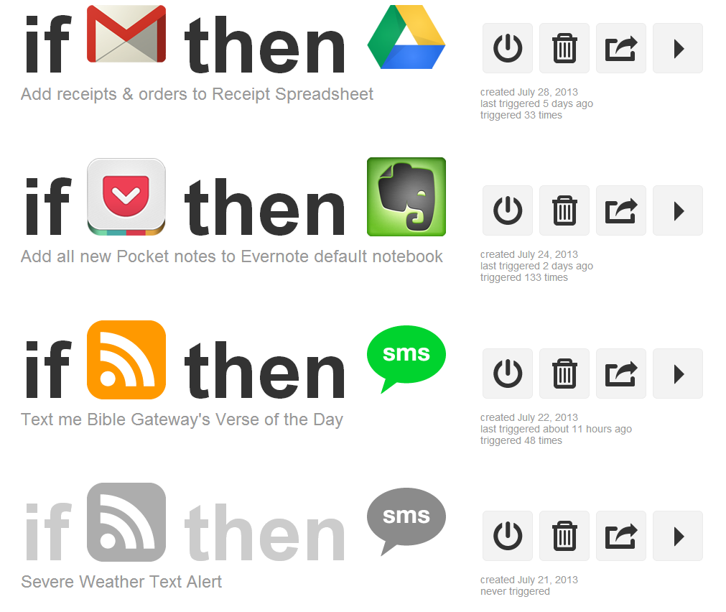
Modelo ECA e o IFTTT

Slide 16
O que vamos aprender?
Novas áreas de pesquisa da Computação Ubíqua
Frameworks para sensibilidade ao contexto
Aware, Awareness, LoCCAM, trabalho do Yuri Saboia
Jogos Ubíquos
Tardigrade e Lagarto
Balanceamento em JBL
Descoberta de Objetos Inteligentes
CoAP-CTX
Fog Computing

Slide 17
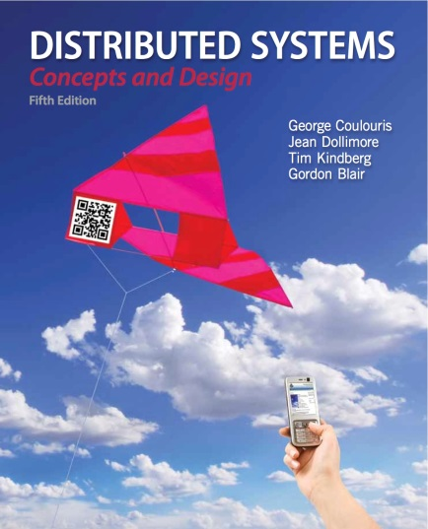

Livro Adotado
Distributed Systems: Concepts and Design
Autor: George Coulouris
Quinta Edição
Capítulo
19 – Mobile and Ubiquitous Computing
Um livro de programação para Android

Slide 18
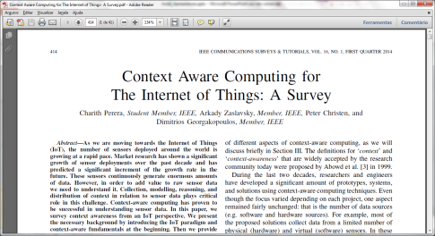
Material de Apoio
Artigos, Surveys, Dissertações e Monografias
Artigos Fundamentais
The Computer for the 21st Century
Weiser’s Vision: 20 Years Later: Special Issue do IEEE Pervasive Journal
Developing context-aware pervasive computing applications: Models and approach
Pervasive gaming: Status, trends and design principles
A Roadmap to the Programmable World: Software Challenges in the IoT Era

Slide 19
Avaliação da disciplina
Para alunos da graduação serão realizadas três atividades e mais práticas em sala:
2 apresentações sobre Programação Mobile
4 trabalhos práticos (Contexto-Lucy, Framework de Contexto, Descoberta de Serviços, Jogos Pervasivos)
1 prova escrita e individual;
1 projeto grandão final usando uma plataforma mobile em grupo de até 3 componentes.
A média final da disciplina será calculada por meio de uma média ponderada das notas

Slide 20
Avaliação da disciplina
Para alunos da pós-graduação serão realizadas três atividades e mais práticas em sala:
Igual a graduação +
Seminário de Pesquisa
A média final da disciplina será calculada por meio de uma média ponderada das notas

Slide 21
Cronograma de Aulas
Vamos discutir!

Slide 22
Projeto
Uma aplicação prática dos conceitos da disciplina que envolvam o uso de sensores do dispositivo ou de recursos avançados (comunicação adhoc, TTS, realidade aumentada...)
Exemplo de temas:
Aplicação de localização indoor no Campus da UFC;
Aplicação com uso de comunicação ad-hoc Wifi (ex: Chat adhoc);
Jogo baseado em localização (pegue a bandeira, fuja da mina);
Jogo baseado em realidade aumentada;
Aplicação baseada em NFC;
Criação de uma aplicação usando o CAOS, LOCCAM-IoT, Tardigrade, Imware;
Paquera contextual (Adhoc ou centralizado);
Estudo prático de acessibilidade em aplicações móveis;
Integração em aplicações móveis e computação em nuvem;

Slide 23
Projeto
Acompanhamento iterativo com releases e marcos (milestones)
Entrega 1 – Documento de Escopo: Este documento deve apresentar a equipe, a proposta para um projeto, ressaltando a relevância do mesmo em relação aos assuntos da disciplina;
Entrega 2 - Documento de Requisitos e Estórias do Usuário: Este documento deve detalhar os requisitos funcionais e cenários de uso da aplicação a ser desenvolvida;
Entrega 3 - Decisão tecnológicas de implementação, arquitetura e Cronograma de Execução/Divisão de tarefas.

Slide 24
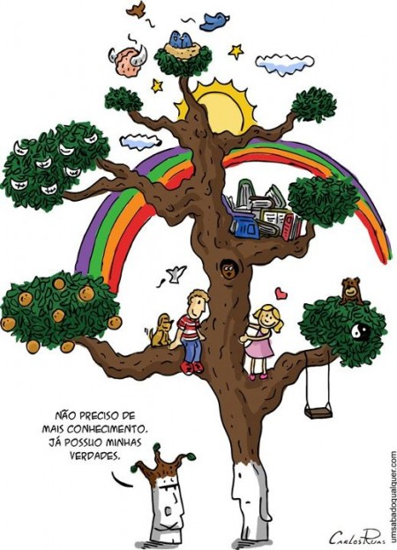
Construção do Conhecimento
Vir as Aulas
Estudar pelos Livros e Artigos
Responder aos exercícios
Fazer os trabalhos práticos
Pesquisar e compartilhar coisas novas!

Slide 25
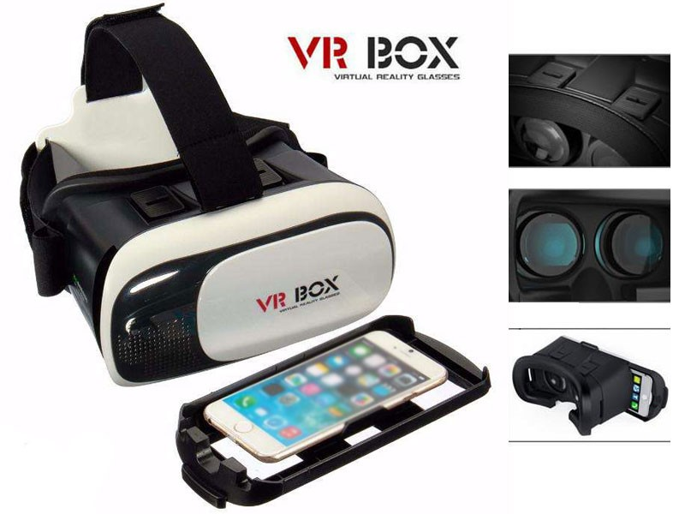
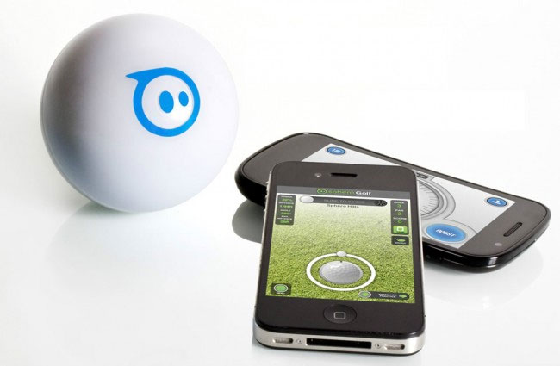
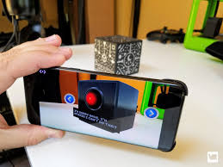
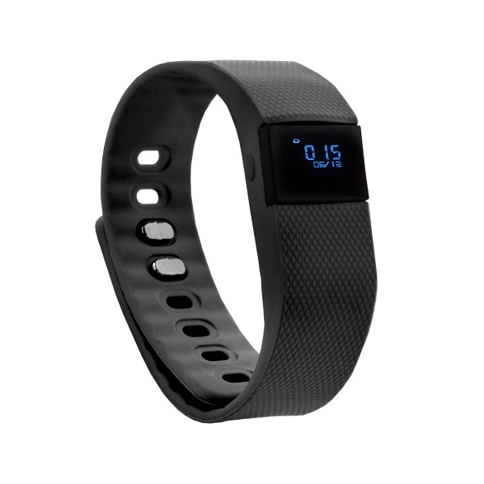
Let’s play!

